Slide 1
Neural Networks - Convolutional

Slide 2


Slide 3
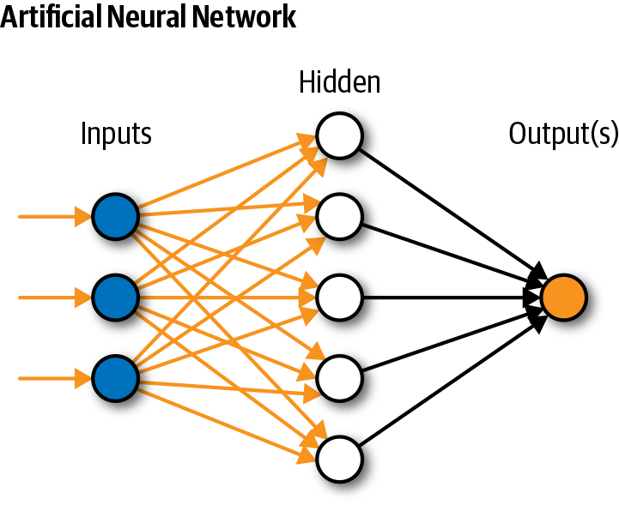
Extractor/generador de features
Una forma grosera de interpretar el DL es como un grandísimo extractor/generadore de features al que sigue algún tipo de regresión lineal
Pero así, siempre convertimos primero nuestras ”instancias” en vectores y estamos perdiendo otras posibles relaciones o información de las estructuras de nuestra entrada… Por ejemplo con las imágenes
Por ejemplo, aquí convertimos nuestras tres features de entrada a través de combinaciones y activaciones en cinco features sobre las que se hace una regresión lineal

Slide 4
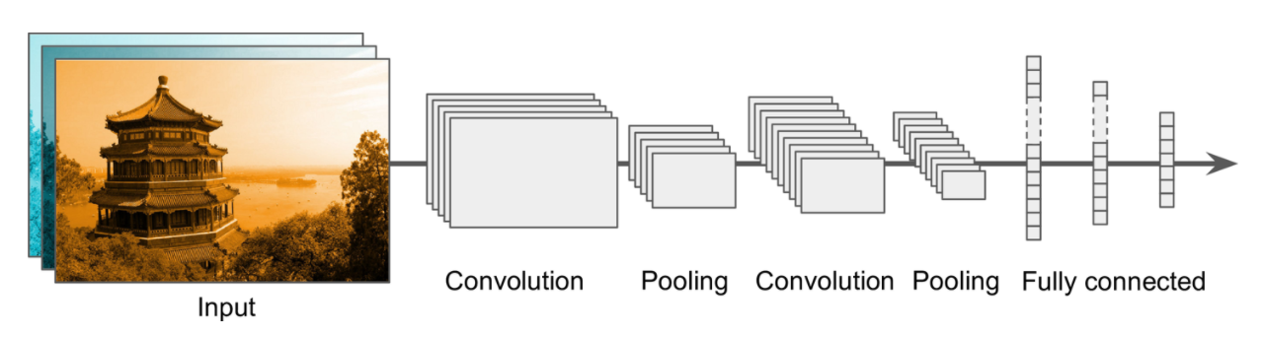
Redes convolucionalesc
Surgen las redes convolucionales para intentar extraer la información que existe en la estructura de una imagen (los pixels no están juntos por qué sí)
¿Cómo interpretamos el problema?
Ahora no aplanamos y cada pixel es una feature de la imagen. Esta se considera en 2D y los pixels se agrupan por proximidad
Se procesa la entrada en unas capas (las convolucionales) que buscarán extraer información de la agrupación de pixeles mediante y reduciremos la dimensionalidad de la entrada con otras capas (las Pooling).
Y, ¿cómo no?, después de la “extracción de features” habrá una serie de capas de neuronas con las que entrenaremos el output de las convoluciones. Podríamos asimilarlo al “modelo” que actúa sobre las features extraídas con las capas convolucionales.

Slide 5
Pero… mejor nos lo introduce Doc CSV
https://www.youtube.com/watch?v=V8j1oENVz00

Slide 6
Arquitectura de una convolutional neural network

Slide 8

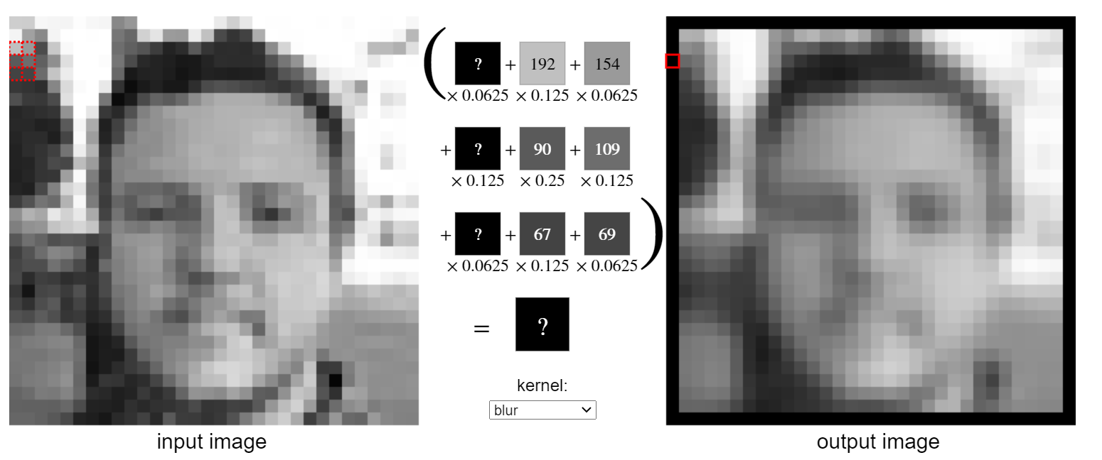
Convolutional layer
¿Qué es una convolución? preprocesado o transformación que se aplica a la imagen para destacar las características predictivas de la misma. Se trata de aplicar conjuntos de filtros a la imagen que capturen la información de patrones y estructuras espaciales que contiene
Output = Factivación(w¹₁*P1 + …+ w¹₉*P9)
Una capa convolucional tiene n subcapas llamadas filtros (n es hiperparámetro). Un filtro es como una nueva imagen obtenida de la original al aplicarle una transformación (neuronal) a grupos de píxeles. Los pesos de una capa filtro son los mismos para todas las neuronas de dicha capa
1
2
3
4
5
6
A la agrupación de píxeles se le llama kernel, su tamaño es un hiperparámetro y es el mismo para todos los filtros de una misma capa
7
8
9
Output = Fact(w^{n}₁*P1 + …+ w^{n}₉*P9)
Los kernel no tienen porque ser contiguos ni no solaparse, al desplazamiento entre grupos se le llama stride ( y sí, es otro hiperparámetro)
Kernel de 3x3
Stride horizontal de 1
En esta página podrás jugar con diferentes convoluciones

Slide 9
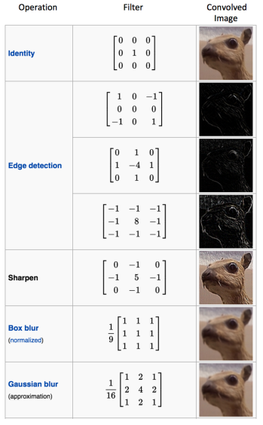
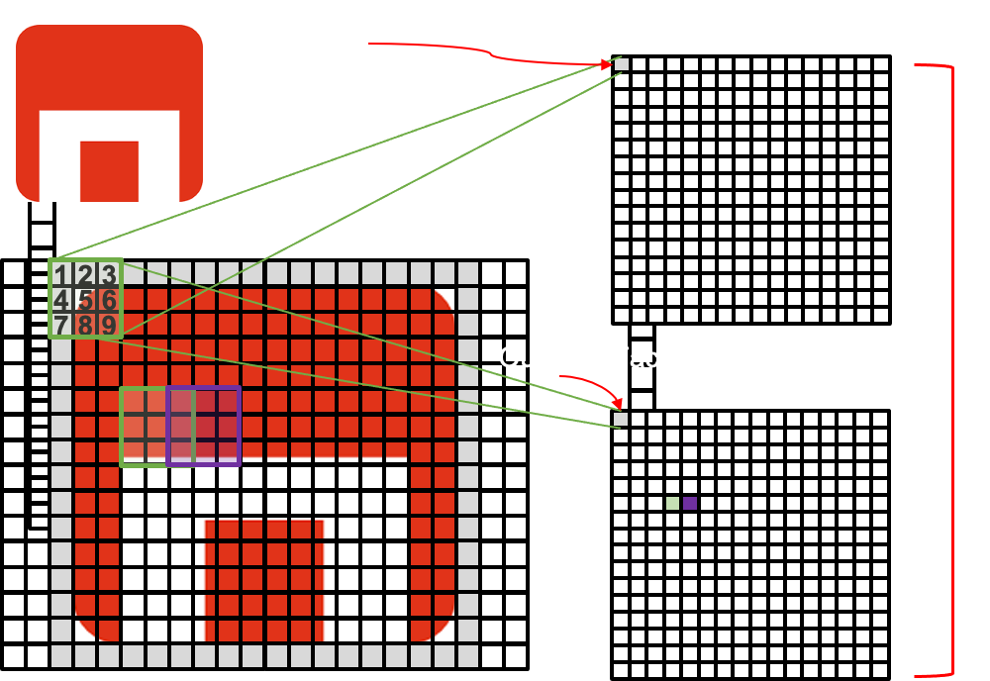
¿Qué filtro defino?
No lo decicimos nosotros. Probamos varios filtros aleatorios. La red los elige aleatoriamente, y crea features nuevas. Se va entrenando la red con esas features, ajustando el tipo de filtro que mejor ajuste la imagen al target.
W¹₁, W¹₂,…,W^{n}₉ son pesos, no son hiperparámetros, es decir que no se escogen, los entrena la red
Aún así determinadas combinaciones de pesos equivalen a filtros conocidos

Slide 10
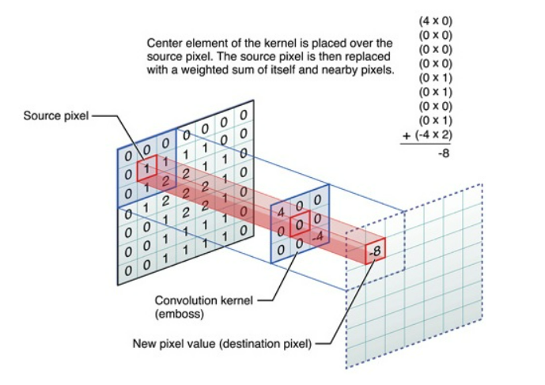
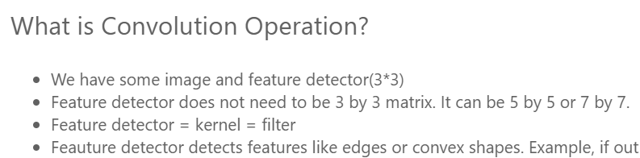
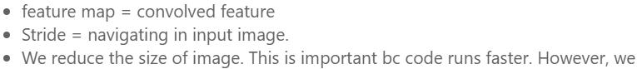
Un ejemplo
NO OLVIDAR: DESPUES SE APLICA UNA FUNCION DE ACTIVACION
(generalmente una RELU)

Slide 12
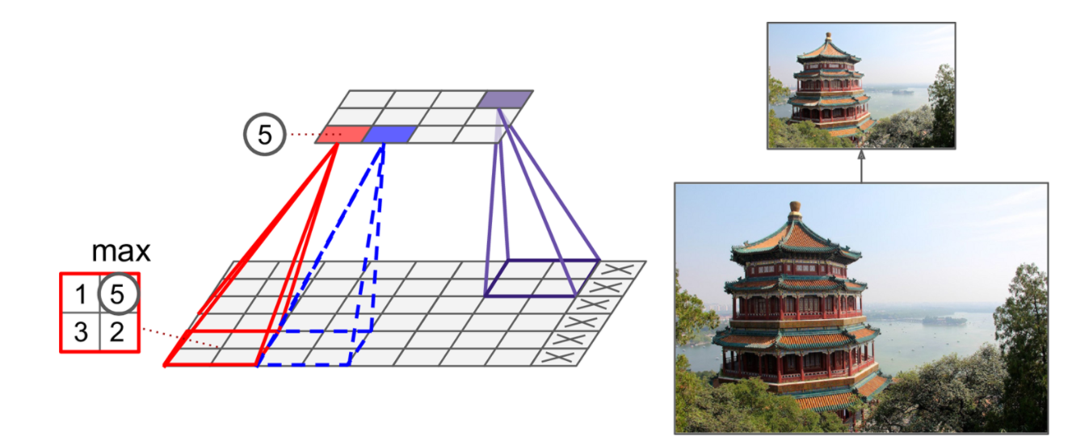
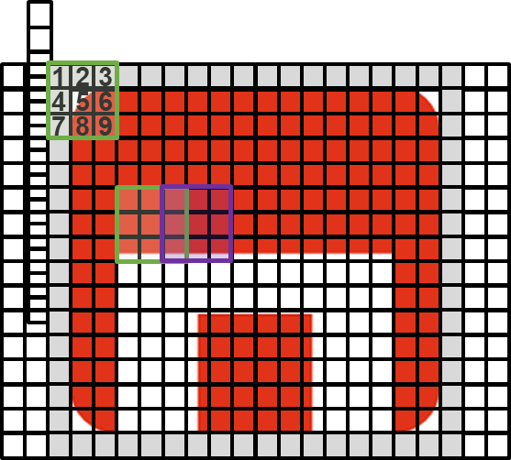
Pooling layers
Las pooling layers se encargan de realizar un submuestreo de sus inputs, de cara a reducir la dimensionalidad, el uso de memoria y el número de parámetros.
Estas capas funcionan como agregadoras, normalmente con el máximo de una matriz. En el siguiente ejemplo calcula el máximo dentro de una matriz de 2x2.
Convolucionales (16x16)
Pooling
(8x8)
Las capas de Pooling tienen kernel y stride (generalmente del mismo tamaño ambos)
No tienen funión de activación
Suelen quedarse con el máximo pero hay pooling que extrae la media del valor de los píxeles del kernel

Slide 14

Fully connected layers
Tras una serie de capas convolucionales, las features se aplanan y entran como un vector 1D a una fully connected layers, que son las capas de neuronas que ya conocemos.

Slide 15
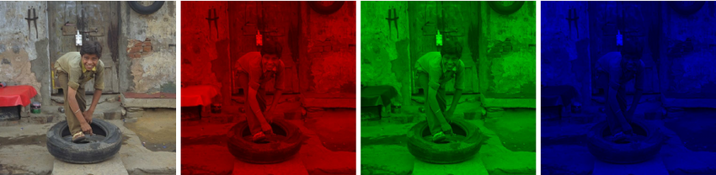
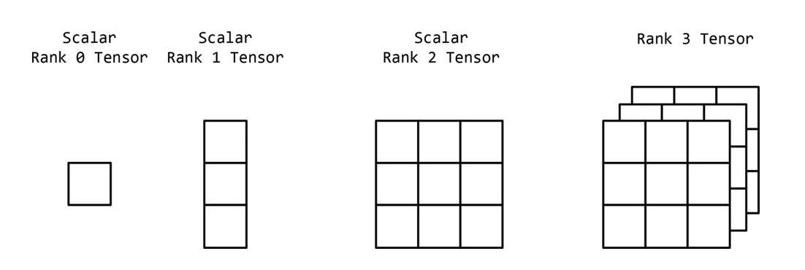
Consideraciones finales
Lo normal es trabajar con imágenes en escalas de grises (un único valor por pixel entre 0 y 255) o en con RGB. En el primer caso decimos que trabajamos con un único canal y en el segundo con 3 canales (y todo se multiplica por 3, porque habrá 3 juegos de filtros por convolucional, 3 juegos de capas pooling, etc), al final antes de las capas densas “aplanaremos” trodo
Tendremos que poner los datos en el formato de entrada de la red, que será un tensor, un array de numpy compuesto por la altura x anchura de las imágenes x los canales.
Un batch de imágenes que alimente nuestra red DL Convolucional será un rank 3 tensor con tantos valores por cuadrito como canales:
(nº de imágenes del batch, resolución vertical, resolución horizontal, canales)
Es decir, el shape de un batch (X) de 32 imágenes de 28x28 píxeles con RGB será: (32,28,28.,3)
Normalizar
Otro punto importante es normalizar los datos para mejorar los tiempos de entrenamiento y el performance del modelo. Dependerá de la codificación de la imagen, pero lo habitual es que los canales de colores vayan de 0 a 255.

Slide 16
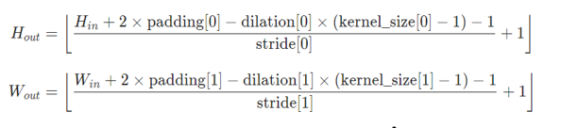
Para “romperse” el coco
- Número de pesos que tiene una capa convolucional:
Num_weights = Tam_del_kernel * numero_de_filtros * num_canales + numero_de_filtros
- “Resolución” a la salida de una capa convolucional o de pooling: (es decir si entra una imagen de HxW de tamaño y n canales, cómo queda a la salida de un filtro o de una capa de pooling:
Para nosotros dilation es cero, quien quiera saber más sobre el concepto: https://tinyurl.com/4nwjc6n6

